Slide 1
مانور زلزله دبستان پسرانه مهارت
سال تحصیلی 97-96

Slide 2
اقدامات قبل از مانور زلزله

Slide 3
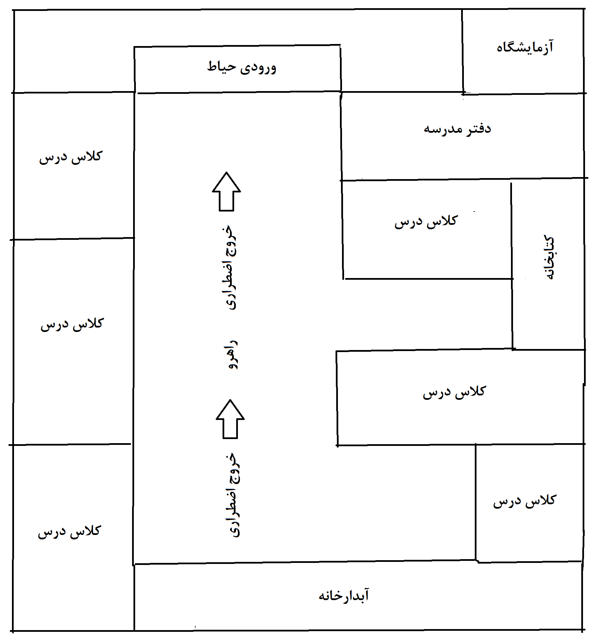
تهیه نقشه شناسایی مدرسه

Slide 4
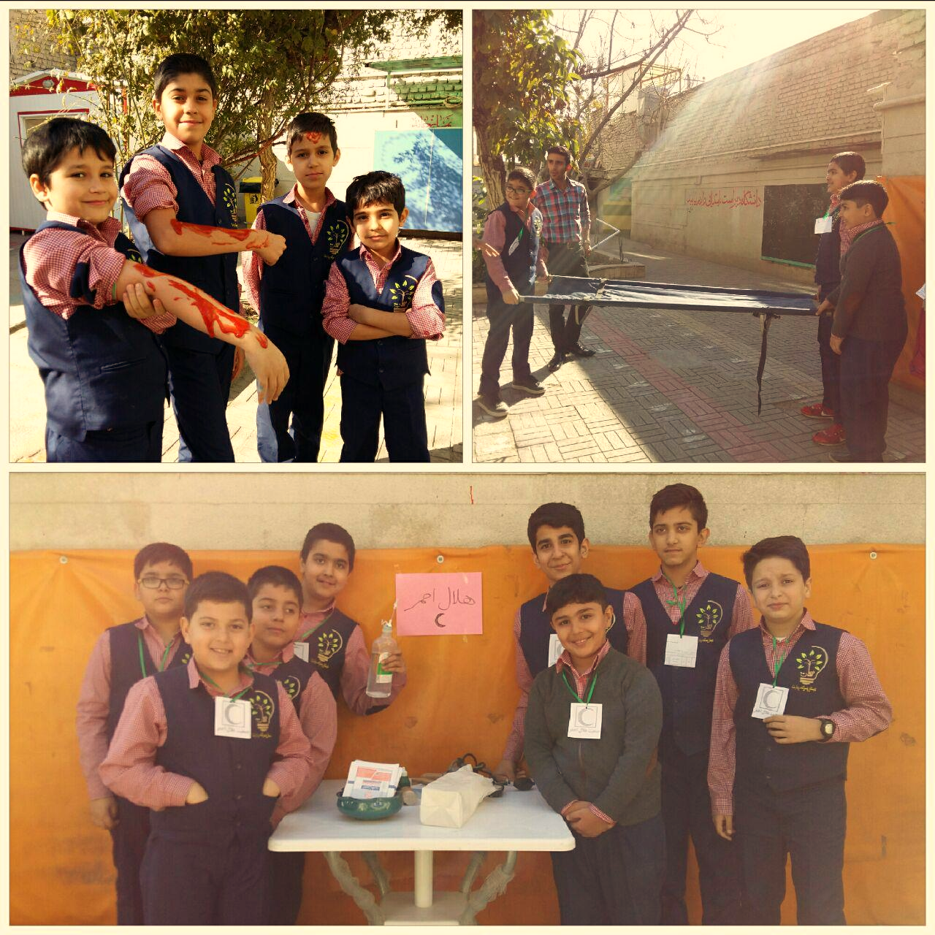
جلسه توجیهی گروه هلال احمر

Slide 5
پخش فیلم آموزشی در هنگام وقوع زلزله

Slide 6
اقدامات حین مانور
پخش آژیر در موعد مقرر
برای پخش آژیر کلیک کنید:

Slide 7
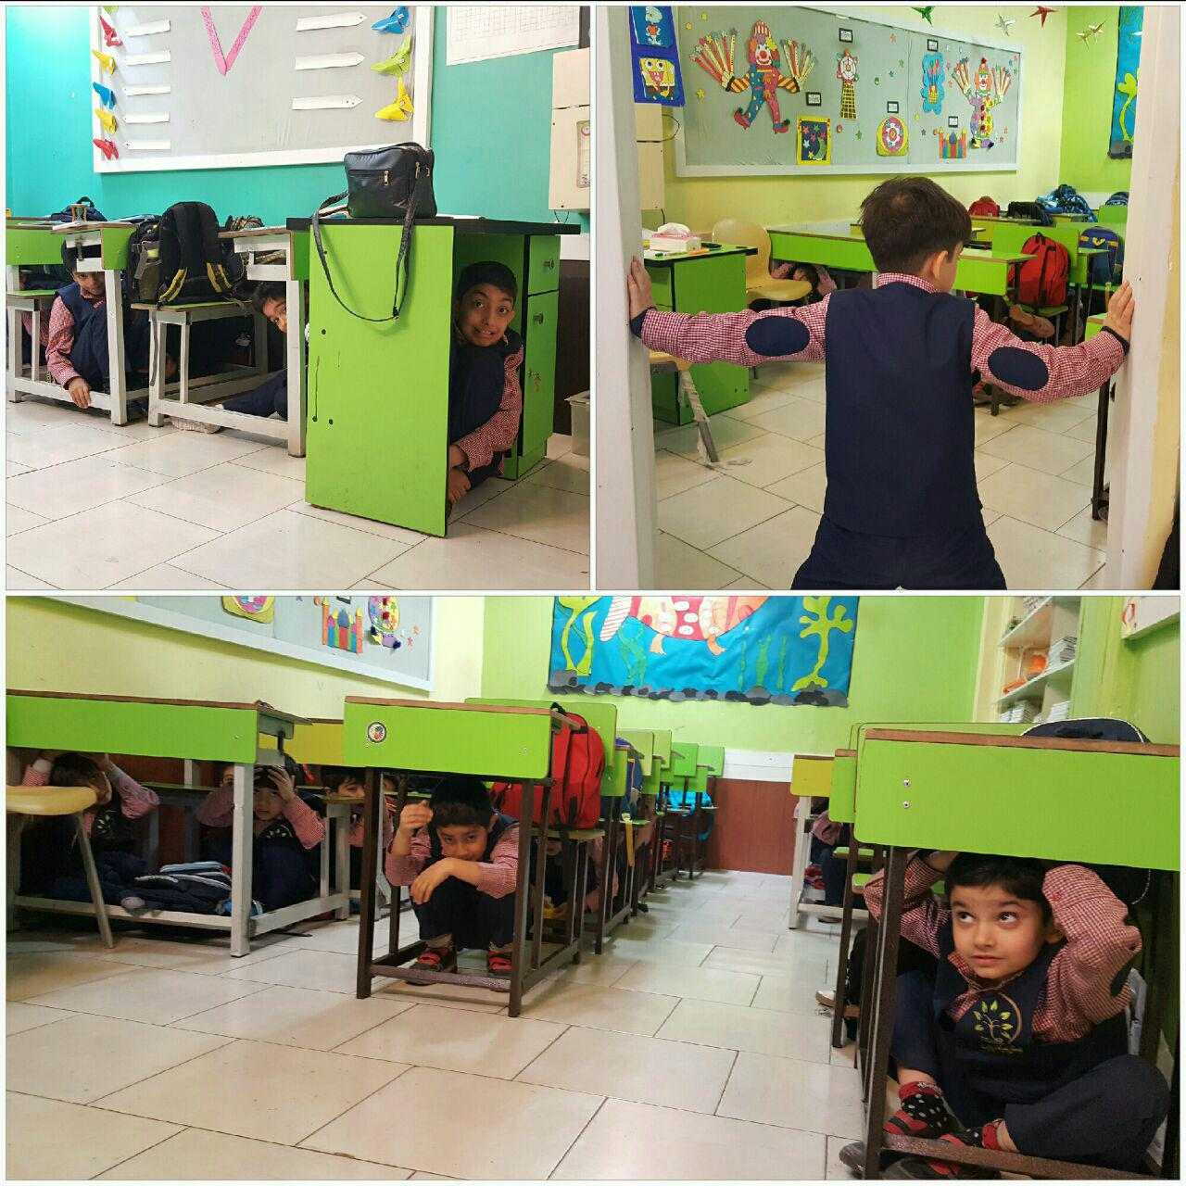
پناه گیری دانش آموزان در داخل کلاس

Slide 8
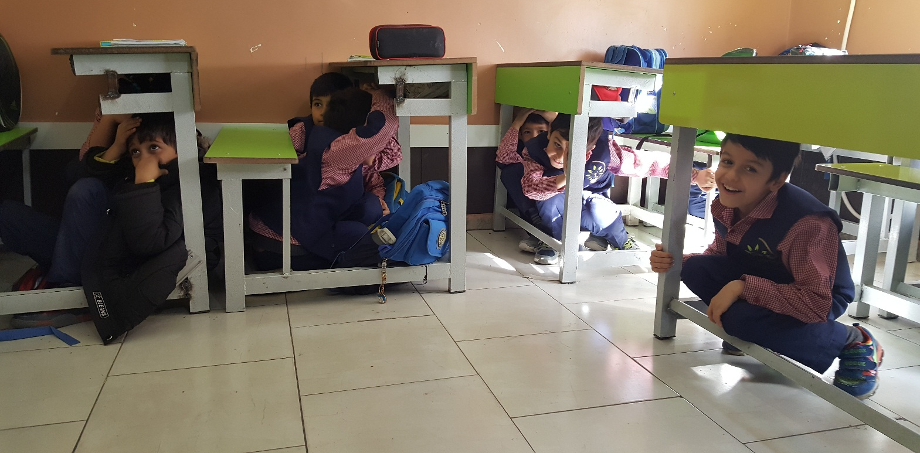
پناه گیری دانش آموزان در داخل کلاس

Slide 9
اقدامات بعد از مانور زلزله

Slide 10
آموزش کمک های اولیه

Slide 11
آموزش کمک های اولیه

Slide 12
با آرزوی سلامتی برای همه مردم دنیا

